Slide 1
Fungsi
KAGAMA

Slide 2
Pengertian Fungsi
KAGAMA
Relasi : aturan yang mengawankan/ mengkaitkan/ menugaskan 2 himpunan
Fungsi
Misalkan A dan B himpunan. Relasi biner f dari A ke B merupakan suatu fungsi jika setiap elemen di dalam A dihubungkan dengan tepat satu elemen di dalam B, artinya :
Untuk setiap
MA 1114 Kalkulus I

Slide 3
Pengertian Fungsi
KAGAMA
Jika f adalah fungsi dari A ke B kita menuliskan
f : A → B
yang artinya f memetakan A ke B.
A disebut daerah asal (domain) dari f dan B disebut
codomain dari f.
Relasi di bawah ini merupakan fungsi
A
B
a
1
i
2
u
i
3
e
4
o
5
MA 1114 Kalkulus I

Slide 4
Pengertian Fungsi
KAGAMA
Relasi di bawah ini bukan merupakan fungsi :
a mempunyai 2 nilai
Tidak ada kaitan dgn anggota B
A
B
a
1
i
2
u
3
e
4
o
5
Himpunan yang berisi semua nilai pemetaan f disebut
jelajah (range) / jangkauan dari f. Perhatikan bahwa jelajah
dari f adalah himpunan bagian dari B.
MA 1114 Kalkulus I

Slide 5
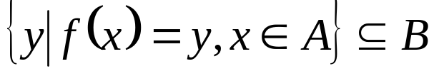
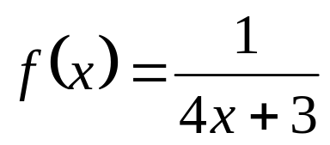
Pengertian Fungsi
KAGAMA
Jelajah :
Jelajah/range/jangkauan dinotasikan dengan R_{f}
Contoh :
1. Carilah domain dan range dari fungsi :
Jawab :
a. Mencari domain
MA 1114 Kalkulus I

Slide 6
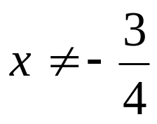

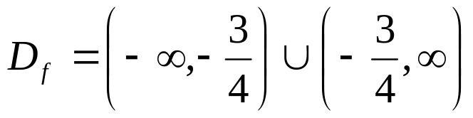
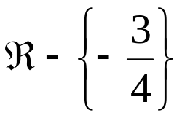
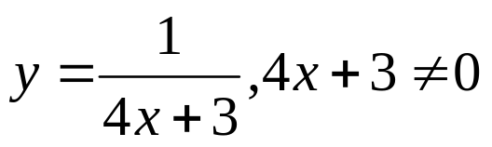

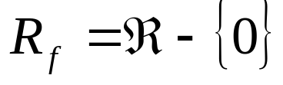
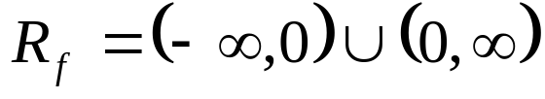
Pengertian Fungsi
KAGAMA
syarat agar fungsi tersebut terdefinisi adalah :
Sehingga
atau
b. Mencari Range
atau
MA 1114 Kalkulus I

Slide 7
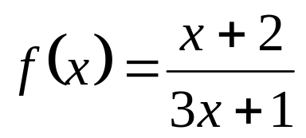

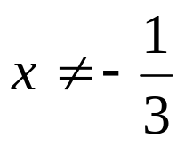
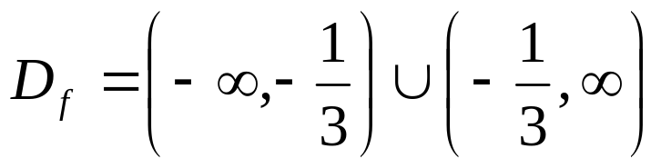
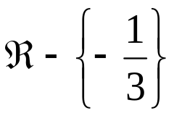
Contoh
KAGAMA
2. Carilah domain dan range dari fungsi :
a. Mencari domain
Syarat agar fungsi tersebut terdefinisi adalah :
Sehingga
=
MA 1114 Kalkulus I

Slide 8
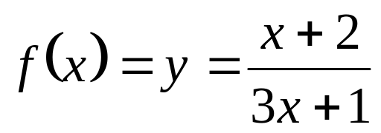

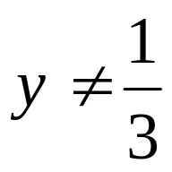
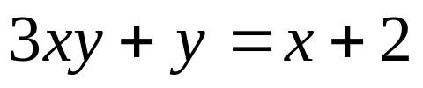
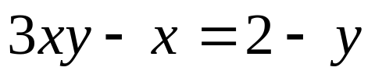
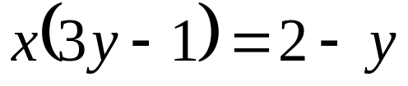
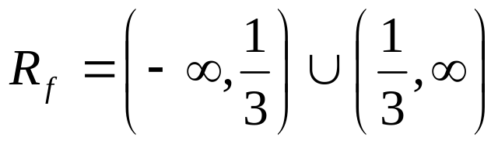
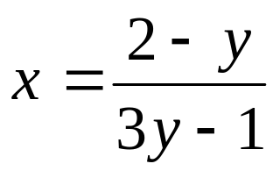
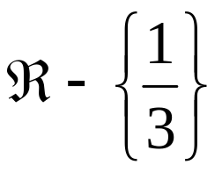
Contoh
KAGAMA
b. Range
Syarat fungsi tersebut terdefinisi,
Jadi
Atau
MA 1114 Kalkulus I

Slide 9
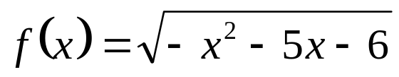



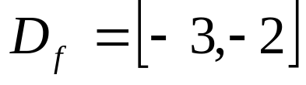
Contoh
KAGAMA
3. Carilah domain dan range dari fungsi :
a. Mencari domain
Syarat agar fungsi tersebut terdefinisi adalah :
++
--
++
-3
-2
TP = -2, -3
Jadi
MA 1114 Kalkulus I

Slide 10

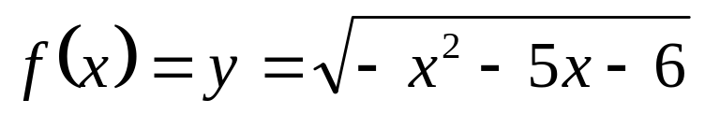

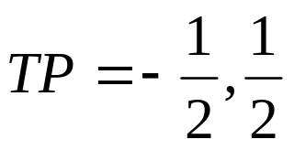
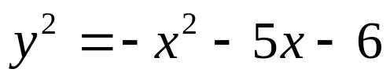
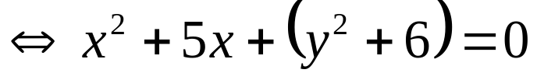
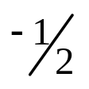


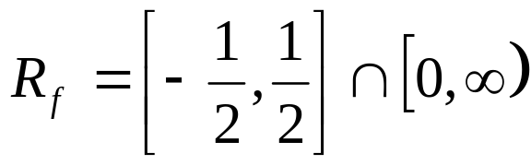
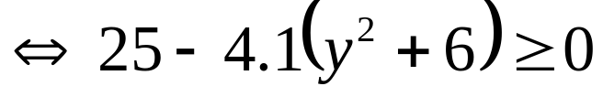
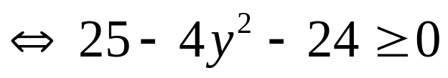
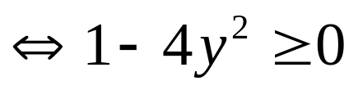
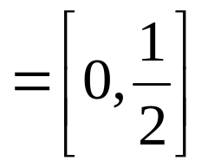
Contoh
KAGAMA
b. Mencari Range
--
++
--
Agar
, maka D ≥ 0
Jadi,
Karena y≥0
MA 1114 Kalkulus I

Slide 11

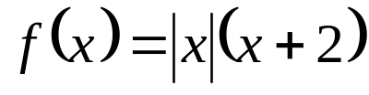
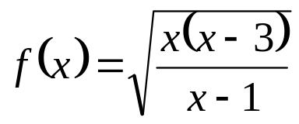
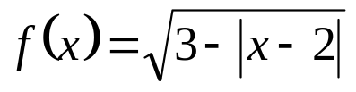
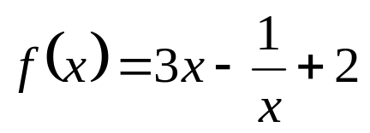


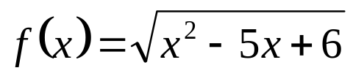
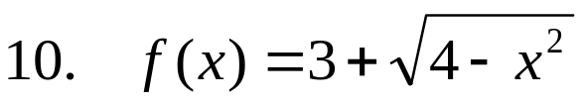

Soal Latihan
KAGAMA
Tentukan domain dan range dari fungsi di bawah ini
1
6
7
2
3
4
5
MA 1114 Kalkulus I

Slide 12
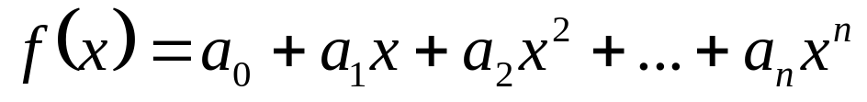

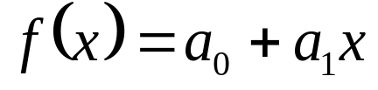
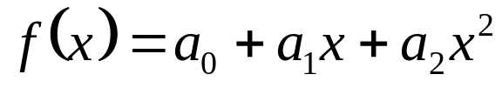
Macam-macam Fungsi
KAGAMA
Macam-macam fungsi :
1. Fungsi polinom
Fungsi konstan,
Fungsi linier,
Fungsi kuadrat,
MA 1114 Kalkulus I

Slide 13
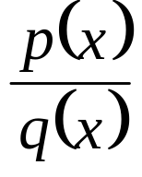
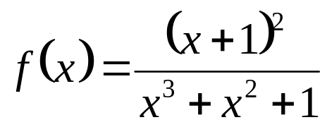
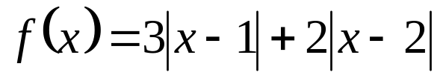
Macam-macam Fungsi
KAGAMA
2. Fungsi Rasional
Bentuk umum :
p(x), q(x) = fungsi polinom dengan q(x) ≠ 0
contoh :
3. Fungsi harga/nilai mutlak
Fungsi yang mengandung harga mutlak, contoh :
MA 1114 Kalkulus I

Slide 14
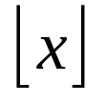
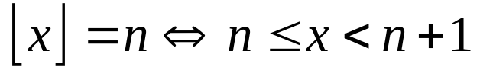
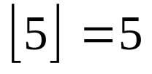
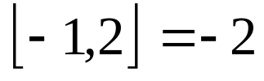


Macam-macam Fungsi
KAGAMA
4. Fungsi bilangan bulat terbesar/ floor
= Bilangan bulat terbesar yang lebih kecil atau
sama dengan x
5. Fungsi Genap
Disebut fungsi genap jika
dan grafiknya simetris
terhadap sumbu y
MA 1114 Kalkulus I

Slide 15

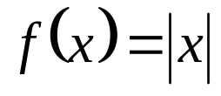



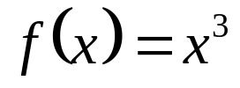
Macam-macam Fungsi
KAGAMA
Contoh :
6. Fungsi Ganjil
Disebut fungsi ganjil jika
dan grafiknya
simetris terhadap titik asal, contoh :
MA 1114 Kalkulus I

Slide 16






Macam-macam Fungsi
KAGAMA
7. Fungsi Komposisi
Diberikan fungsi
dan
, komposisi fungsi antara
dan
ditulis
Domain dari
adalah himpunan semua bilangan x dengan domain
sehingga
di dalam
Syarat agar dua fungsi bisa dikomposisikan,
maka harus
terpenuhi
MA 1114 Kalkulus I

Slide 17

Fungsi Komposisi
KAGAMA
Hal tersebut dapat diilustrasikan sebagai berikut :
MA 1114 Kalkulus I

Slide 18








Fungsi Komposisi
KAGAMA
Dengan cara yang sama,
Syarat agar dua fungsi bisa dikomposisikan,
maka harus
terpenuhi
Domain dari komposisi fungsi f dan g didefinisikan sbb :
Sedangkan definisi dari Range komposisi fungsi komposisi
atau
atau
MA 1114 Kalkulus I

Slide 19










Fungsi Komposisi
KAGAMA
Sifat-sifat fungsi komposisi :
Contoh :
1. Jika diketahui
Tentukan
dan
beserta domain dan range-nya!
MA 1114 Kalkulus I

Slide 20






Contoh
KAGAMA
Karena
=
, maka fungsi
terdefinisi
a. Mencari Domain
MA 1114 Kalkulus I

Slide 21







Contoh
KAGAMA
b. Mencari Range
Jadi
MA 1114 Kalkulus I

Slide 22














Contoh
KAGAMA
Karena
, maka fungsi
terdefinisi dengan
c.Domain
MA 1114 Kalkulus I

Slide 23





Contoh
KAGAMA
d. Range
MA 1114 Kalkulus I

Slide 24










Contoh
KAGAMA
2. Jika diketahui fungsi
Tentukan
beserta domain dan range-nya!
=
, sehingga
terdefinisi
a. Domain
MA 1114 Kalkulus I

Slide 25


Contoh
KAGAMA
b. Range
MA 1114 Kalkulus I

Slide 26






Soal Latihan
KAGAMA
Apakah f o g terdefinisi? Bila ya, tentukan rumusan dari
f o g dan domain dari f o g.
1
2
3
4
MA 1114 Kalkulus I

Slide 27


Grafik dari fungsi
KAGAMA
1. Garis Lurus
persamaan garis lurus yang melewati (0,c)
contoh :
3
-3
MA 1114 Kalkulus I

Slide 28






Garis Lurus
KAGAMA
Persamaan garis lurus melalui
Persamaan garis lurus melalui
2. Grafik fungsi kuadrat (parabola)
Diskriminan →
MA 1114 Kalkulus I

Slide 29

Grafik Fungsi Kuadrat
KAGAMA
Titik puncak =
y
a
>0
x
D
>0
D
=0
D
<0
MA 1114 Kalkulus I

Slide 30


Grafik Fungsi Kuadrat
KAGAMA
Contoh :
Gambarlah grafik fungsi
a =1 jadi a > 0
→ grafik menghadap ke atas
= -3 < 0
→ tidak menyinggung sumbu x
MA 1114 Kalkulus I

Slide 31

Grafik Fungsi Kuadrat
KAGAMA
Titik potong dengan sumbu koordinat
  Karena D<0, maka titik potong dengan sumbu x tidak ada
  Titik potong dengan sumbu y
  x = 0 → y = 1
  dengan demikian grafik melalui (0,1)
Titik puncak =
MA 1114 Kalkulus I

Slide 32



Grafik Fungsi Kuadrat
KAGAMA
Gambar grafik fungsi
Untuk persamaan kuadrat
Titik puncak =
1
3
Sumbu simetri =
4
-1
−
1
2
MA 1114 Kalkulus I

Slide 33


Grafik Fungsi Majemuk
KAGAMA
3. Grafik Fungsi Majemuk
Contoh :
1. Gambarkan grafik fungsi
y=-x
y=x
MA 1114 Kalkulus I

Slide 34





Grafik Fungsi Majemuk
KAGAMA
2. Gambarkan grafik fungsi
Grafiknya terdiri dari 2
y
=
x
+
2
bagian,
yaitu garis
y
=
1
untuk
dan garis
untuk
2
MA 1114 Kalkulus I

Slide 35


Grafik Fungsi Majemuk
KAGAMA
3. Gambarkan grafik dari fungsi
f(x) terdefinisi untuk setiap x kecuali 2, sehingga
domain dari f(x) adalah semua bilangan riil kecuali 2
Fungsi f(x) dapat diuraikan sebagai berikut :
MA 1114 Kalkulus I

Slide 36



Grafik Fungsi Majemuk
KAGAMA
atau
, jika
Range dari f(x) adalah semua bilangan riil kecuali 4.
Jadi grafiknya terdiri dari semua titik pada garis
kecuali titik (2,4).
y
=
x
+
2
4
2
MA 1114 Kalkulus I

Slide 37


Grafik Fungsi Majemuk
KAGAMA
3. Gambarkan grafik dari fungsi
Kita definisikan :
1
y
=
1
+
3
x
y
=
1
−
3
x
−
1
1
3
3
MA 1114 Kalkulus I

Slide 38







Translasi
KAGAMA
Untuk fungsi yang dinyatakan sebagai
, h > 0
a>0
→ grafik
mengalami pergeseran sejauh a ke kanan
→ grafik
mengalami pergeseran sejauh a ke kiri
→ grafik
mengalami pergeseran sejauh h ke atas
→ grafik
mengalami pergeseran sejauh h ke bawah
MA 1114 Kalkulus I
mengalami pergeseran sejauh a ke bawah

Slide 39







Translasi
KAGAMA
Untuk fungsi yang dinyatakan sebagai
, a > 0
→ grafik
mengalami pergeseran sejauh a ke atas
→ grafik
mengalami pergeseran sejauh a ke bawah
→ grafik
mengalami pergeseran sejauh a ke kanan
→ grafik
mengalami pergeseran sejauh a ke kiri
MA 1114 Kalkulus I
mengalami pergeseran sejauh a ke bawah

Slide 40





Contoh Translasi
KAGAMA
1. Gambarkan grafik dari fungsi
y
=
x
2
4
(
)
y
=
x
−
2
2
→
digeser sejauh
2
2 ke kanan
MA 1114 Kalkulus I

Slide 41

Contoh Translasi
KAGAMA
Kemudian
digeser sejauh 1 ke atas
maka akan terbentuk
(
)
y
=
x
−
2
2
+
1
4
(
)
y
=
x
−
2
2
2
MA 1114 Kalkulus I

Slide 42

Contoh Translasi
KAGAMA
2. Gambarkan grafik fungsi
Kita lihat dahulu grafik
3
y
=
−
3
x
y
=
:
3
x
MA 1114 Kalkulus I

Slide 43


Contoh Translasi
KAGAMA
Grafik
dapat
dipandang sebagai grafik
1
yang digeser
ke atas sejauh 1 satuan
y
=
1
−
3
x
y
=
−
3
x
MA 1114 Kalkulus I

Slide 44
Soal Latihan
KAGAMA
Tentukan domain dan range dari fungsi di bawah ini
1
3
2
4
,
5
Diketahui
Apakah f o g terdefinisi? Bila ya, tentukan rumusan dari
f o g dan domain dari f o g.
Gambarkan grafik dari fungsi di bawah ini
6
7
MA 1114 Kalkulus I

